Slide 1
Реализация здоровьесберегающих технологий в системе развивающего обучения
Л.В. Занкова.
Полякова С.Н.- учитель нач. классов НОШ№12 «Гармония» Ст. Каневской

Slide 2
«…Чтобы сделать ребенка умным и рассудительным, сделайте его крепким и здоровым.»
Жан-Жак Руссо

Slide 3
Здоровье - это нормальная (бесконфликтная, безопасная, счастливая) деятельность организма на биологическом, психологическом, социальном и духовном уровнях челове-ческой природы.
(По В.Т. Лободину)

Slide 4
Следовать
укрепляющему
здоровье
жизненному
режиму
Научиться
рационально
питаться
Здоровый
образ жизни –
активность человека,
направленная
на сохранение
здоровья
Научиться
управлять своими
чувствами,
жить в ладу с
окружающими
Негативно
относиться к
вредным
привычкам
Соблюдать
советы гигиены,
сформировать
ответственное
гигиеническое
поведение
Уважать
физическую
культуру,
заниматься
спортом

Slide 5
Программа «Здоровье»
Пед.коллектив третий год работает над проблемой:
Сохранения и укрепления здоровья учащихся

Slide 6
Основные направления программы:
Организация здоровьесберегающего образовательного процесса.
Инструктивно- методическая работа с обучающимися, их родителями и учителями.
Учебно-воспитательная работа.
Оздоровительно-профилактическая работа.

Slide 7
Задачи программы «Здоровье»
пропаганда здорового образа жизни,
внедрение современных методов мониторинга здоровья,
разработка системы мер, уменьшающих риск возникновения заболеваний и повреждений, связанных с социальными аспектами жизни;
привитие обучающимся ЗУН, необходимых для принятия разумных решений
по сохранению и улучшению безопасной и здоровой среды обитания;
организация учебно-воспитательного процесса с учетом результатов медицинского обследования учащихся и требований СанПиН.

Slide 8
Объем двигательной активности учащихся прогимназии
Классы | Спортивно-оздоровительные Мероприятия
 | Утренняя Гимнастика (мин) | Физ. мин. на уроках(мин) | Подвижные перемены (мин) | Диннамич. часы | Физкультура ритмика (ч в нед.)
1-е | 5-7 | 5 | 10,20,20 | 1ч20 | 2 -
2-е | 5-7 | 5 | 50 | 40 | 2 1
3-и | 5-7 | 5 | 50 | 40 | 2 1
4-е | 5-7 | 5 | 50 | 40 | 2 1
Итого
1-е | 4ч27
2-4 | 5ч27

Slide 9
Здоровьесберегающие технологии.
Увеличение двигательной
активности
Подвижные перемены
Утренняя гимнастика
Физминутки
Динамические часы

Slide 10
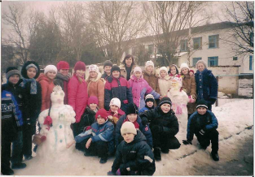
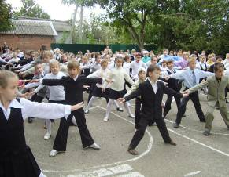
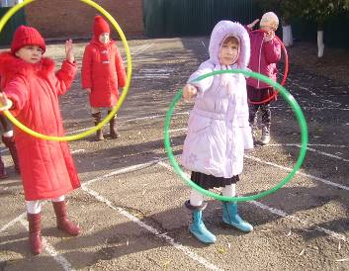
Увеличение двигательной активности учащихся.
Динамический час
Утренняя гимнастика
Подвижные перемены на свежем воздухе

Slide 11
Рациональная организация уроков
Технология раскрепощенного
развития детей
Частая смена видов
деятельности на уроке
Сюжетные минутки
отдыха
Дифференцированный
подход к обучению
Ителлектуальные, ролевые
и сюжетные игры
Интеграция уроков

Slide 12
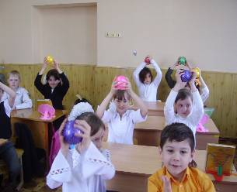
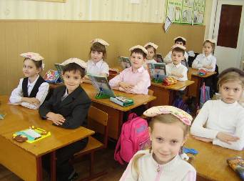
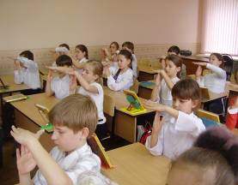
Здороьесбегающие технолоии на уроке.
Психогимнастика
Формирование осанки
(мешочки с солью)
Гимнастика для кистей рук.

Slide 13
Физминутки на уроке
С использованием
необходимого инвентаря
Сюжетные, ролевые
Специальные комплексы
упражнений
Коррекция зрения
психогимнастика
Укрепление мышц рук
формирование осанки
Массаж области груди, лица

Slide 14
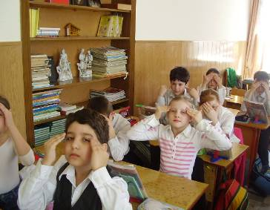
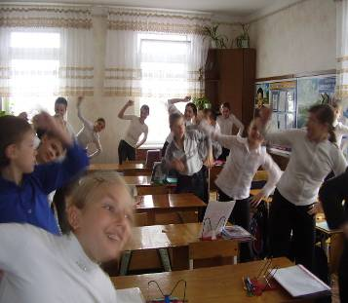
Здоровьесберегающие технологии на уроке.
Релаксационные упражнения для мимики лица
Сюжетные физминутки

Slide 15
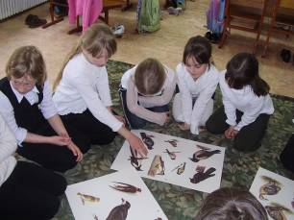
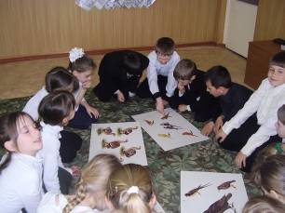
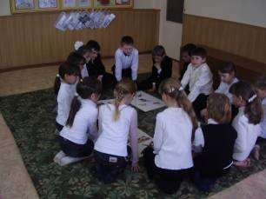
Технология раскрепощенного обучения
Деловая игра «Животные и птицы Краснодарского края»
Работа в командах

Slide 16
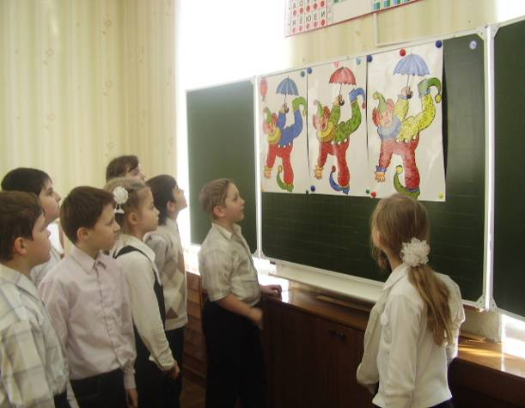
Сюжетно ролевая игра «Найди 10 отличий»

Slide 17
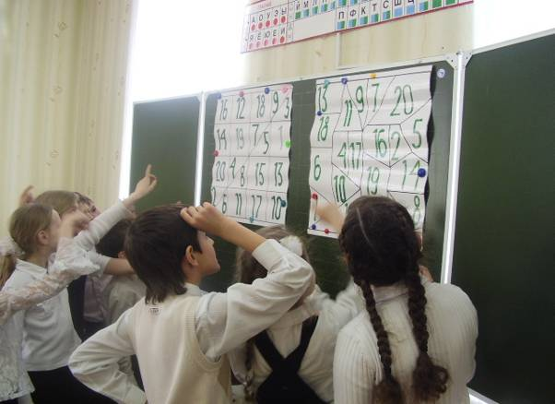
Гимнастика для глаз (по таблицам)

